Slide 1
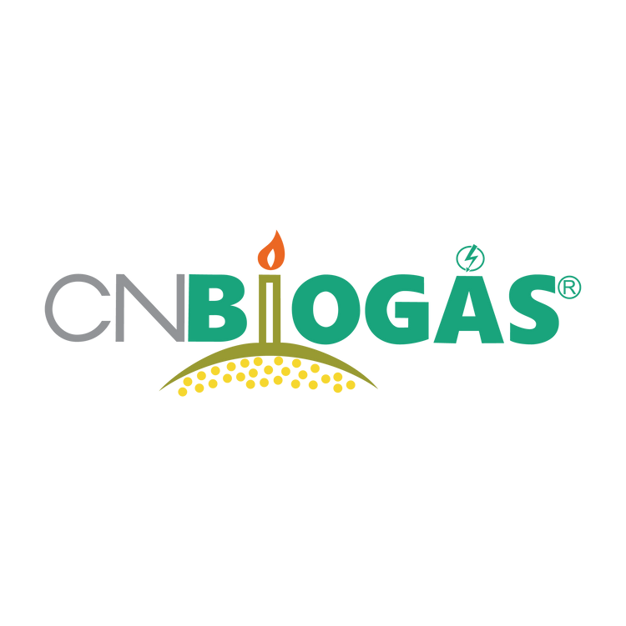
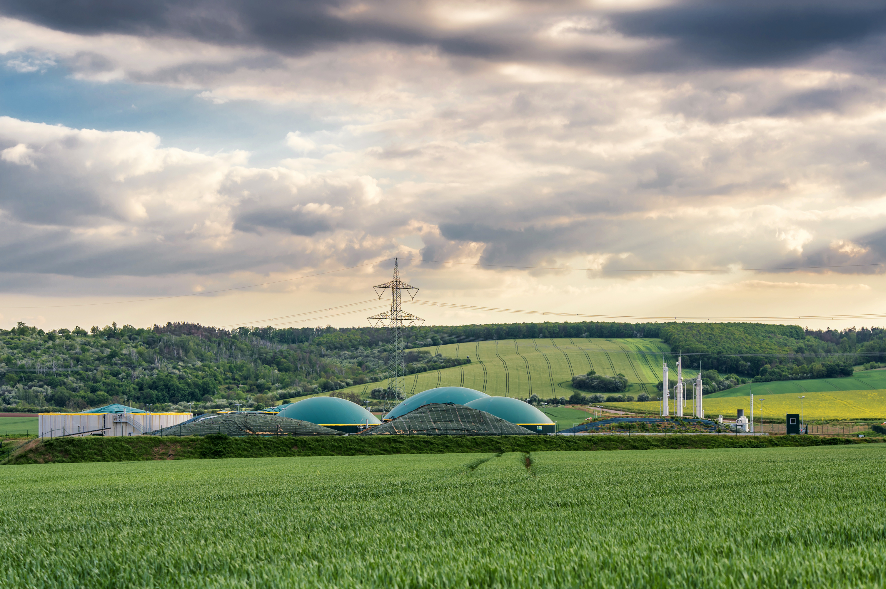

Construyendo la industria del biogás
y el biometano en México
PLAN
2025-2029

Slide 2

TRANSFORMACIÓN DEL SECTOR EN MÉXICO
México cambió de etapa: del potencial a la construcción de mercado
Etapa Previa (Histórica)
Nueva Realidad (2025–2026)
Durante años, la conversación mexicana se concentró principalmente en demostrar el potencial técnico y la disponibilidad teórica de biomasa y residuos orgánicos.
Aparecen simultáneamente componentes operativos: nueva legislación, reglamento, procedimientos, permisos, normalización, trazabilidad y proyectos comerciales.
1
Mensaje central: El cambio relevante es la formación de una cadena de valor regulada y no solo la puesta en marcha de una sola planta aislada.
México aún no tiene un mercado maduro de biometano, pero ya cuenta con sus primeros eslabones.
Fuentes: Ley de Biocombustibles (DOF, 18-mar-2025) | Reglamento de la Ley de Biocombustibles (DOF, 03-oct-2025) | Segundo Informe de Gobierno 2025–2026 | SENER, Ventanilla Energía, 31-ago/02-sep-2026.

Slide 3
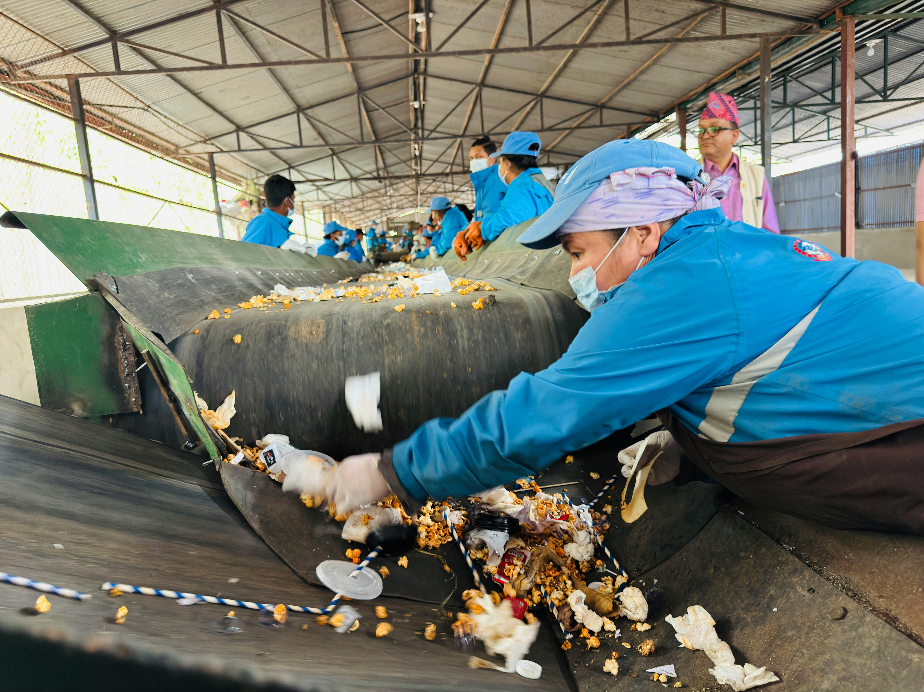
FUNDAMENTO DE MERCADO
La oportunidad mexicana es estructural: residuos + energía + metano
139,902 t/d
Base Amplia de Insumos
Excretas pecuarias (porcinos, avícolas, bovinos)
Residuos Sólidos Urbanos (RSU) generados en México
Residuos agroindustriales y vinazas
Sólo ~5% recibe tratamiento. SEMARNAT señala que casi la mitad corresponde a materia orgánica con bajo aprovechamiento actual.
Lodos de PTAR y residuos alimentarios
Biogás capturado en rellenos sanitarios
7.5 Bcf/d
Triple impacto estratégico: El biogás no es únicamente una alternativa energética; conecta directamente la gestión de residuos, la seguridad energética nacional, la mitigación de metano y el desarrollo regional.
Importaciones de gas natural por ducto desde EE.UU.
Registrado en mayo de 2025. Refleja una elevada dependencia energética externa que el biometano ayuda a mitigar.
Fuentes: SEMARNAT, DBGIR 2026 y comunicado 20-may-2026 | SEMARNAT, política nacional de biocombustibles, 29-abr-2026 | U.S. EIA, U.S. natural gas exports to Mexico, 20-oct-2025 | IEA, Outlook for Biogas and Biomethane, 2025.

Slide 4
MARCO JURÍDICO INSTITUCIONAL
2025–2026: una arquitectura regulatoria que empieza a operar
Ley de Biocombustibles
Reglamento
de la Ley
Normalización Técnica
Formatos y Bitácoras
Establece marco normativo específico y posiciona a SENER como autoridad central rectora.
Desarrolla regulación para producción, transporte, comercialización, distribución, importación/exportación.
Enfoque en calidad, caracterización, seguridad, medición
e integración a
la red energética.
SENER publica 22 formatos oficiales obligatorios desde el
1 de septiembre de 2026.
18 MAR 2025
03 OCT 2025
AÑO 2026
31 AGO 2026
Principio clave de regulación: La normativa incorpora de manera expresa la trazabilidad obligatoria desde el origen de la biomasa hasta el destino final del biocombustible gaseoso.
Fuentes: DOF, Ley de Biocombustibles, 18-mar-2025 | DOF, Reglamento de la Ley de Biocombustibles, 03-oct-2025 | SENER, Ventanilla Energía, aviso 02-sep-2026.

Slide 5
RELEVANCIA POLÍTICA E INSTITUCIONAL
El biometano ya entró en la agenda pública federal
MAYO 2026
VI Foro Técnico IMP–CNBiogás
06 AGO 2026
Conferencia Presidencial
SENER define 5 ejes prioritarios: planeación, regulación, innovación/capacidades, coordinación interinstitucional y proyectos concretos.
Subsecretaría de Hidrocarburos confirma regulación en proceso para inyección a red de gas natural e infraestructura de monitoreo de calidad.
2º INFORME DE GOBIERNO
Periodo 2025–2026
09 SEP 2026
Informe Avance PROSENER
Reporte oficial del Gobierno Federal conteniendo avances concretos en la tramitación de permisos vinculados a biometano.
PROSENER 2025–2030 reafirma la transición energética, planeación vinculante y aprovechamiento sustentable como ejes rectores.
Conclusión política: El biometano transitó de una agenda técnica de nicho a figurar explícitamente en los instrumentos de política pública del Gobierno Federal.
Fuentes: IMP, 02-jun-2026 | Presidencia de la República, conferencia 06-ago-2026 | Segundo Informe de Gobierno 2025–2026 | SENER, Avance y Resultados PROSENER 2025–2030, 09-sep-2026..

Slide 6
AVANCE OPERATIVO REAL
Los primeros eslabones comerciales ya son visibles
2
3
1 + 1
Instalaciones Oficiales
Permisos Comercialización
Distribución / Producción
Producción de biometano a partir de excretas agropecuarias (2º Informe de Gobierno).
Otorgados para comercialización de biometano en estado gaseoso.
1 permiso distribución fuera de ductos + 1 permiso producción (Acuerdo SENER mayo 2025).
Rigor y Claridad en la Interpretación del Sector
Interpretación correcta: Permiso regulatorio ≠ Planta en operación comercial inmediata. Seis actos o instalaciones reportadas representan los primeros hitos, no necesariamente seis plantas operando al 100%.
Postura CNBiogás: Monitoreamos una cartera creciente de proyectos en diversas fases, comunicando con estricta distinción entre datos oficiales, cartera sectorial y operación efectiva. Se estima que México podría cerrar 2026 con hasta 10 proyectos de biometano en distintas etapas de desarrollo.
Fuentes: Segundo Informe de Gobierno 2025–2026 | SENER, Acuerdo CACP/2.SE/13-2025, 15-may-2025 | Entrevista Guillermo Gómez / Zócalo-Milenio, 19-sep-2026.

Slide 7

TRANSFORMACIÓN DEL SECTOR EN MÉXICO
México cambió de etapa: del potencial a la construcción de mercado
No es preciso afirmar que México 'prohíbe' hoy la inyección de biometano a la red existente.
Sexto Transitorio del Reglamento
Ley del Sector Hidrocarburos
Faculta a SENER para autorizar temporalmente actividades de biocombustibles gaseosos e inyección a red mientras se emite la regulación definitiva, exigiendo acreditar cumplimiento de la NOM-001-SECRE-2010.
El Art. 132 de su Reglamento mandata la coordinación obligatoria entre SENER–CNE–ASEA para fijar reglas de uso compartido de la infraestructura de gas natural con biometano.
Estado actual (Confirmación oficial 6-ago-2026): Las disposiciones específicas de calidad y la infraestructura de laboratorio e inspección para vigilancia continua se encuentran en desarrollo coordinado por las autoridades federales.
Fuentes: lamento de la Ley de Biocombustibles, Sexto Transitorio | Reglamento de la Ley del Sector Hidrocarburos, art. 132 | Presidencia de la República, 06-ago-2026.

Slide 8
ESPECIFICACIONES DE CALIDAD
El reto técnico no es sólo '95% de metano': es interoperabilidad
No es preciso afirmar que México 'prohíbe' hoy la inyección de biometano a la red existente.
Biogás de Uso Directo
Biometano en Red Compartida
Criterio: Caracterización suficiente para asegurar compatibilidad técnica en sitio.
Aplicaciones: Calderas, motores de combustión interna, cogeneración, generación eléctrica o usos térmicos industriales dedicados.
Criterio: Intercambiabilidad estricta y parámetros de seguridad crítica.
Parámetros: Poder calorífico, Índice de Wobbe, humedad, H₂S/azufre, CO₂, O₂ y contaminantes traza.
Rigor y Claridad en la Interpretación del Sector
Además de la composición química de la molécula, se deben definir protocolos de medición, balance volumétrico, odorización, responsabilidades de interconexión, asignación de costos y protocolos de emergencia.
La normalización debe proteger la seguridad del sistema sin sobrecargar al biogás crudo con reglas de biometano.
Fuentes: Anteproyecto NOM Biogás/Biometano CNBiogás, 2026 | Reglamento Ley de Biocombustibles, arts. 29–31 | CENAM/DOF, infraestructura de calidad, 24-abr-2026.

Slide 9
CADENA DE CUSTODIA Y CERTIFICACIÓN
Trazabilidad: México ya la incorporó al marco regulatorio
1. Definición Legal
2. Bitácoras Oficiales
3. Atributo Ambiental
El Reglamento define trazabilidad como la capacidad de identificar el origen exacto de los insumos y el destino a lo largo de toda la cadena
Obligación de registrar: biomasa recibida, productor, volúmenes, comercializador, transportista, cliente final y destino térmico/eléctrico.
Crea la base para evitar doble contabilización y sostener claims ambientales auditables ante clientes corporativos.
Distinción clave: Cumplimiento Regulatorio vs. Mercado de Atributos
La trazabilidad regulatoria en México es una obligación administrativa de custodia, pero no equivale aún a un mercado de Garantías de Origen (GdO) al estilo europeo.
La oportunidad estratégica radica en conectar el cumplimiento regulatorio con sistemas MRV para certificar atributos sin doble contabilización.
Fuentes: Reglamento de la Ley de Biocombustibles, arts. 27, 28, 30 y 31 | SENER, formatos y bitácoras oficiales, 31-ago-2026.

Slide 10
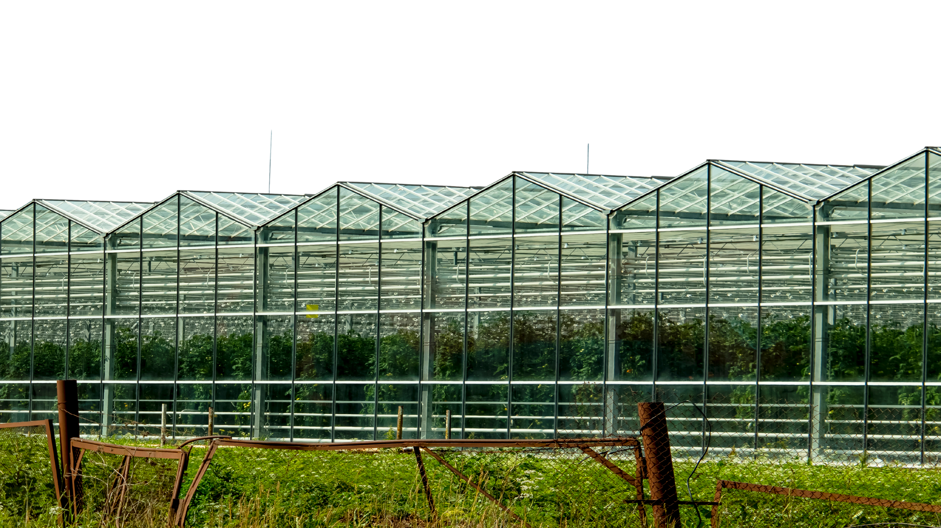
ESTRATEGIA COMERCIAL DE MERCADO
¿Dónde puede despegar primero la demanda mexicana?
Industria Térmica
Agroindustria
Transporte pesado y ligero
Calderas, hornos y secado industrial donde la electrificación directa resulta compleja o costosa.
Alta proximidad entre residuo, generación y demanda energética; proyectos de economía circular local.
BioGNC y BioGNL aprovechando flotas e infraestructura vehicular existente de gas natural.
Factor común indispensable
Compradores ancla (offtakers) con contratos de largo plazo que permitan bancarizar la inversión.
Fuentes: Reglamento de la Ley de Biocombustibles, 2025 | IEA, Outlook for Biogas and Biomethane, 2025 | Entrevista Guillermo Gómez / Zócalo-Milenio, 19-sep-2026.

Slide 11
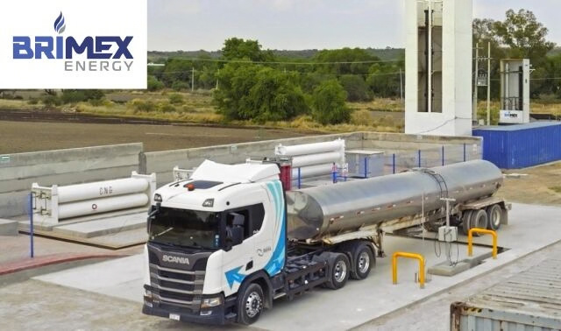
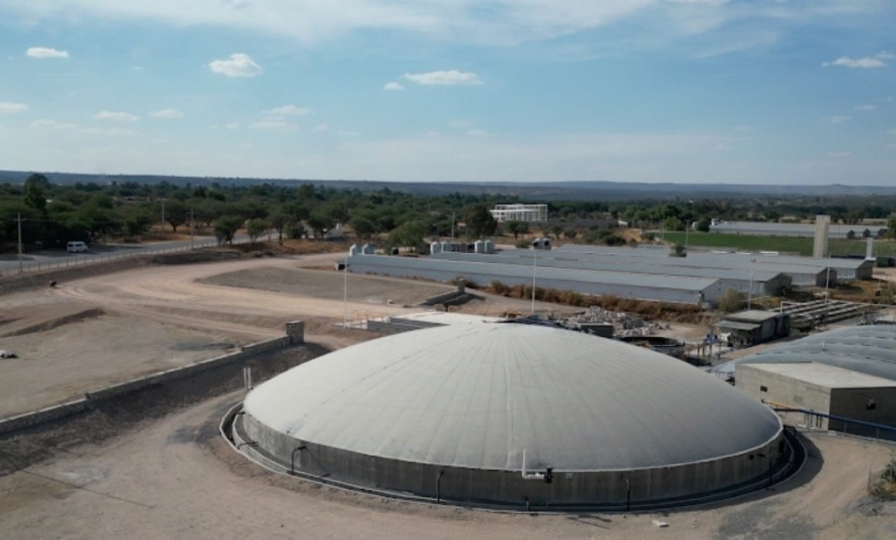
CASO PRÁCTICO REGISTRADO
Caso emergente: de producir biometano a demostrar su atributo renovable
Brimex Energy
Lagos de Moreno, Jalisco
Digestión anaerobia de corrientes pecuarias y agroindustriales con producción de biogás y upgrading
de alta eficiencia a biometano.
SEPTIEMBRE 2026
Primer proyecto mexicano de energía térmica renovable registrado oficialmente en CleanCounts Registry (M-RETS).
Mecanismo: Emisión de Renewable Thermal Certificates (RTCs) respaldados por generación auditada con revisión independiente realizada por una tercera parte.
Significado de mercado: Demuestra la ruta concreta para vincular la molécula física con la demanda corporativa de atributos renovables verificables en México.
Fuentes: CleanCounts/M-RETS – Registro público | Bioenergy International, 11-sep-2026 | Global Energy, 08-sep-2026.

Slide 12
BENCHMARKING INTERNACIONAL
México y España: curvas distintas, oportunidad común
España y Europa (Mercado Desarrollado)
México (Mercado Emergente)
España 2025: 24 plantas en operación / 19 registradas orientadas a inyección directa a red (Sedigas).
Garantías de Origen: Sistema GdO operando y regulación hacia cuotas obligatorias (6% al 2035).
Europa 2026: 1,975 plantas con 8.2 bcm/año de capacidad instalada (+17% interanual).
Fase Temprana: Primeros permisos e instalaciones de biometano agropecuario en consolidación.
Ventaja Competitiva: Gran abundancia de biomasa, demanda térmica industrial cautiva e infraestructura gasista.
Oportunidad: Adoptar mejores prácticas europeas desde la concepción del mercado.
Principio rector: Aprender sobre la regulación, los incentivos, la densidad de red y los esquemas agropecuarios procurando el ajuste correspondiente del contexto de México.
Fuentes: Sedigas, Informe anual 2025 | MITECO, RD de impulso del biometano, 21-may-2026 | European Biogas Association (EBA) Map 2026.

Slide 13
TRES IDEAS PARA CERRAR
La oportunidad de México es construir bien desde el principio
01
EL POTENCIAL YA EMPEZÓ A CONVERTIRSE EN REGLAS, PERMISOS Y PROYECTOS.
02
EL SIGUIENTE SALTO ES CONECTAR MOLÉCULA, INFRAESTRUCTURA, COMPRADOR Y ATRIBUTO AMBIENTAL.
03
LA COLABORACIÓN INTERNACIONAL PUEDE ACORTAR LA CURVA DE APRENDIZAJE Y ACELERAR PROYECTOS DE ALTA INTEGRIDAD.

Slide 14
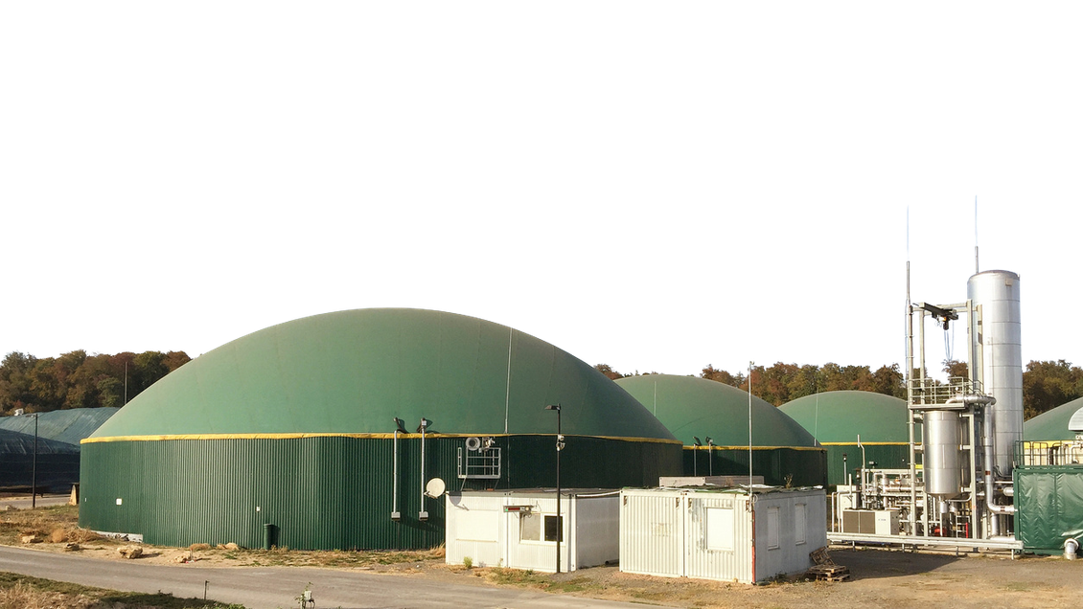
Naturaleza y Propósito del CNBiogás
1
La valorización energética de residuos
Somos una asociación civil sin fines de lucro, fundada en 2018, integrada por más de 70 miembros de toda la cadena de valor: academia, MiPyMES, consultores, grandes empresas y asociaciones. Representamos al sector nacional de biogás y biometano, promoviendo:
2
El impulso a la transición
energética justa
3
La colaboración público-privada
y multiactor
4
La formación de capacidades técnicas e institucionales

Slide 15
CONTACTO
TELÉFONO
PLAN
(52+) 55 3132 7038
2025-2029
CORREO
contacto@cnbiogas.org
Gracias por su atención
SITIO WEB
https://cnbiogas.org

